Slide 1
新员工转正答辩汇报
答辩人：武耀文
2017/9/28

Slide 2
目录
个人简介
试用期总结
学习与发展
工作与成果
工作案例
企业融入
个人自评
岗位胜任情况
任职资格认证
综合自评
建议与意见

Slide 3
个人简介
姓名：武耀文
籍贯：河南安阳
入职日期：2017.07.11
部门：软件产品部：网络产品组
职位：网络软件工程师
导师：李景山

Slide 4
个人简介
教育经历
起止时间 | 毕业院校 | 专业 | 所获学历/学位 | 培养方式
2013.9~2017.7 | 中北大学 | 软件工程 | 本科/工学学士 | 统招
工作经历
起止时间 | 单位全称 | 部门 | 职位
2017.7~至今 | 优特电力科技股份有限公司 | 软件产品部 | 软件工程师

Slide 5
个人简介
以往教育与工作经历概述
在校时除了有学习专业相关的基础知识外，也会完成一些课程设计来强化自己的动手能力，巩固知识，例如：网上销售管理系统、图书管理系统等。
在公司实习的两个月主要是利用MUI框架完成了组内app的百度地图模块功能，对前端开发有了新的认识。

Slide 6
目录
个人简介
试用期总结
学习与发展
工作与成果
工作案例
企业融入
个人自评
岗位胜任情况
任职资格认证
综合自评
建议与意见

Slide 7
试用期总结：学习与发展
培训
时间 | 内容 | 成绩或效果
7.5-7.11 | 学习了企业文化，了解了公司的研发体系规范，了解了电力系统的基础知识，其次还有企业任职资格体系，财务基础，信息系统与信息安全，软件编程规范等，最后进行了新员工职业化培训，帮助我们应届毕业生更好的适应职场。 | 通过参加公司培训，让我对公司有了较为全面的了解，对公司的规章制度和办事流程也有了一定的熟悉，对自己的工作的环境的平时的工作态度有了清晰的认识。
7.27 | 学习组内当前使用的前端开发框架（angular+cordova+ionic） | 通过培训，让我对组内当前的开发框架有了较为系统的认识，对我今后完成组内项目的相关任务提供了很大的帮助。

Slide 8
试用期总结：学习与发展
培训
时间 | 考试 | 成绩
2017-02-14 | 新员工必学内容安全知识考试 | 100
2017-04-06 | 信息安全管理考试 | 88
2017-08-16 | 新员工培训-公司产品与电力知识 | 90
2017-08-28 | 新员工培训-财务管理与信息安全 | 97
2017-08-28 | 新员工培训-ISO与EHS | 92
2017-08-30 | 新员工培训-任职资格与研发体系 | 91
2017-08-31 | 新员工培训-软件编程规范 | 100
2017-09-13 | 新员工培训-企业文化与应知应会 | 96

Slide 9
试用期总结：学习与发展
辅导与自学
时间 | 内容 | 成绩或效果
7.11-8.15 | 熟悉组内项目的业务流程，学习app开发使用的框架，通过实现小组app里面的一些小的功能，在实践中熟悉框架，同时学习angular2、ionic、cordova的语言，熟悉他们各自的开发文档，锻炼自己独立解决问题的能力。 | 通过这样的方式，我快速熟悉了组内项目的业务流程，协助同事完成了净菜城市配送以及用户点餐服务两个网上平台的操作指南，与此同时，我协助同事实现了组内app社区厨房平台的部分页面和功能。
8.15-9.15 | 熟悉组内网站项目的前端框架，学习JS和Jquery,重新熟悉它们的相关语法，为进行网站版项目的开发打基础。 | 在导师协助下，用网站版的开发框架完成一个小demo，对框架的整体结构和逻辑有了一定的认识。

Slide 10
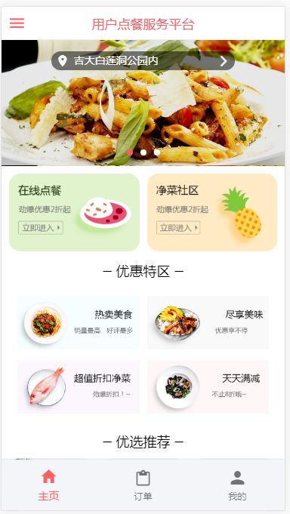
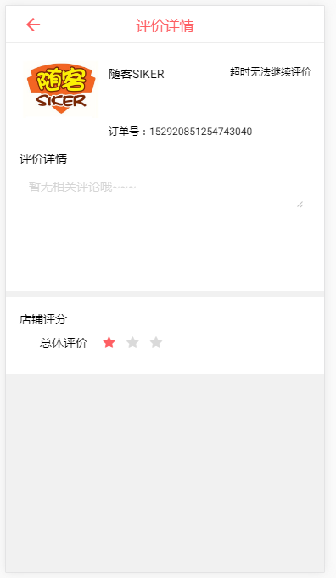
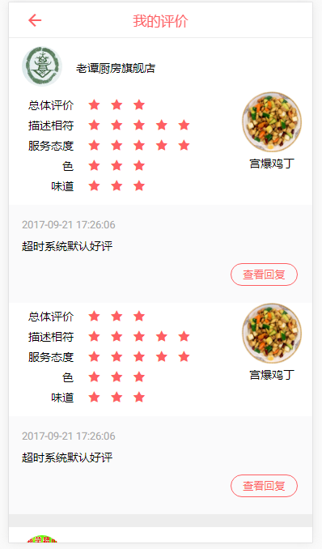
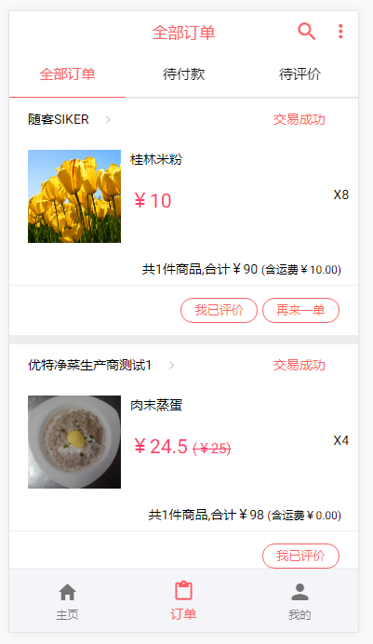
试用期总结：学习与发展
工作文档\UT-RC-T999+用户点餐城市服务平台操作说明(商家版)-武耀文.doc
……
工作文档\UT-RC-T999+净菜城市配送平台操作说明(商家版)-武耀文.doc

Slide 11
试用期总结：工作与成果
刚来公司的半个多月，为了尽快熟悉项目业务，给我安排了编写网站操作指南的任务，我主要负责用户点餐城市服务平台以及净菜城市配送平台的网站操作指南，最后按时完成了任务。相关文档如下：
之后的一个月左右，我协助同事完成了智能餐饮app中的社区厨房平台以及中央厨房平台的开发。相关页面展示如下：
在功能开发完成之后，我协助同事进行测试，搜集Bug，之后进行改bug的工作。
在试用期的最后一个月，在导师的帮助下，我使用目前网站版的前端框架，完成了两个网站demo，并且在之后协助导师进行城市餐饮平台的网站版的bug修复工作。

Slide 12
试用期总结：工作案例
试用期间最成功的工作案例分享
时间：8.15-8.16
案例整个过程的描述：
分配任务时，组长要求尽快完成智能餐饮手机app中的中央厨房平台的所有主要功能模块，在细分具体任务时，给我分配了中央厨房平台的3个功能模块，因为之前从未在一个新的平台独自完成一个完整的功能模块，因此当时刚分下来的时候，我担心完成不了，但是没想到的是，我花了不到一天的时间就基本完成了任务。
对这个案例的总结：
之所以能这么快完成任务，首先离不开当前开发app所使用的前端框架，在开发功能模块时它给予了我极大的便利，其次就是我之前在熟悉app框架时所做的工作，有了以前相类似的开发经验，再一次进行开发时就会容易很多。
这让我意识到，自己过去所做的任何事情都并不是毫无意义的，即使自己曾经做的某件事情失败了，自己做的某个功能被抛弃了，但做这件事件的经历最终会化成自己宝贵的经验，成为自己的财富。

Slide 13
试用期总结：工作案例
试用期间最困难的工作案例分享
时间：8.30
案例整个过程的描述：
为了可以加入智能餐饮网站版项目的前端开发，需要熟悉网站版前端框架的代码，刚开始看内容很多，且结构复杂，没有头绪，后来导师在一旁指导，从最基础的模块的看起，逐步深入，也慢慢有了头绪，最后也顺利帮导师修改好了网站版的演示demo
对这个案例的总结：
再复杂的框架也是按照一定的语法和结构编写的，只要有耐心，熟悉其中的语法和基本结构，再复杂的框架也会变的不复杂。

Slide 14
试用期总结：企业融入
对企业文化的理解与感受
在经过新员工培训后，对公司的企业文化有了一定的认识，加上进入公司的这几个月的切身体验，能感受到一个公司企业文化对员工的影响，以及员工对企业的融入。
我们公司的企业文化，以研发安全、可靠的产品为使命，我们在工作中要认真负责，高质量的完成每项工作任务，而且要不断开拓创新，积极进取，才会使个人、企业更具竞争力。
还有就是，感觉公司的制度比较完善，也很人性化，给予员工平等的发展机会，为员工争取和创造更多的发展空间，让我们感受到一个大家庭的力量。

Slide 15
对团队的融入
在团队的融入方面，刚来的时候我便得到了同事们的热心帮助，让我很快熟悉了公司的环境，组长为了让我尽快融入大家，经常会组织我们一起打球等，通过这些活动不仅让我感觉到了团队的和谐融洽，也增进了我们彼此的认识和沟通。工作中，很多任务需要我们同事之间去配合完成，组长在安排任务时，也会考虑到我的个人情况，适当分配任务给我，让我逐步熟悉工作和业务流程。
总之，在这里工作，基本每天都能带着愉快的心情上班，可以很放松全力的投入工作当中。

Slide 16
目录
个人简介
试用期总结
学习与发展
工作与成果
工作案例
企业融入
个人自评
岗位胜任情况
任职资格认证
综合自评
建议与意见

Slide 17
个人自评：岗位胜任情况
任职条件
学历/专业 | 理想要求 | 硕士及以上学历；软件、网络、计算机相关专业。 | 本人为本科学历
 | 最低要求 | 本科及以上学历，网络、软件、计算机等专业。
必备知识 | 专业知识 | 有软件编程、设计基础；熟悉java、C++、SQL等编程语言。 | 具备相关知识，大学时专业为软件工程
 | 外语要求 | 外语4级以上，熟练阅读和分析英文资料。 | CET4
工作经验 | 理想要求 | 3年以上网络开发经验或2年项目管理经验，有多个大型项目开发经验。 | 在校有做过相关的课程设计，有过两个月的相关实习经历
 | 最低要求 | 1年网络开发工作经验，熟悉网络设计基础知识。
必备技能 | 思维能力 | 善于思考，能独立分析解决问题，按时完成项目分配的任务。 | 了解并能在实践中运用html,JS,jQuery等前端语言和框架。
 | 组织沟通 | 具有组织能力，沟通交流能力强，能独立工作。 | 已比较熟悉组内网站和app项目开发框架，能按照流程完成开发任务，能够按照规范编程，按照模板要求编写一些文档。

Slide 18
个人自评：岗位胜任情况
工作职责和工作任务
职责和任务1 | 职责描述 | 负责互联网应用的设计与开发。 | 能够独立完成基础模块的开发，在数据库和人机交互界面的设计与开发上有待提高
 | 工作任务 | 数据库的设计、开发与优化；
 |  | 基础架构的相关的模块设计与开发；
 |  | 人机交互界面的设计与开发；
职责和任务2 | 职责描述 | 负责功能模块的测试及维护； | 能够独立完成部分功能模块的测试工作，但是测试报告和维护日志的编写上有待提高
 | 工作任务 | 提交功能测试报告、维护日志；
职责和任务3 | 职责描述 | 负责设计开发文档的编写和维护，参与设计规范的制订。 | 参与过组内项目操作指南的文档编写，但文档的编写规范等方面还需要提升
 | 工作任务 | 按照公司的规范标准完成设计文档的编写，保证文档的完整性和规范性；
 |  | 根据产品的维护内容，及时对设计文档进行升级和受控；
 |  | 参与设计规范、标准、文档模板等的制订、维护，保证开发过程的标准化；
职责和任务4 | 职责描述 | 遵守公司的规章制度，即时汇报工作情况。 | 在工作上遇到问题会积极反馈，积极参与企业文化活动
 | 工作任务 | 遵守公司的规章制度，参与公司的企业文化活动；
 |  | 对工作的进展情况及遇到的问题，进行汇报和反馈；
职责和任务5 | 职责描述 | 其他部门经理安排的工作任务。 | 今后如果有这类任务会认真完成
 | 工作任务

Slide 19
个人自评：任职资格认证
本次转正答辩需认证的任职资格标准要素：
开发设计；
测试；
发现、定位技术问题；
解决技术问题；
目标与计划管理；
规范与流程；
沟通与协调；
指导和共享；

Slide 20
个人自评：任职资格认证
任职资格自评举证：
开发设计；
能够按照详细设计文档进行编码，并在他人指导和帮助下编写可复用代码；
根据概要设计编写简单的详细设计文档；
能严格按照编程规范编码；
举证：
设计和实现了智能餐饮手机app中社区厨房平台和中央厨房平台的部分页面和功能模块。修改手机app中上述两个平台的部分bug，修改智能餐饮网站版电子菜谱平台10月上线版以及开发版的部分bug。
工作文档\BUG整理.docx

Slide 21
个人自评：任职资格认证
任职资格自评举证：
测试
能够在他人指导和帮助下对单一模块功能进行单元测试；
参与测试用例执行；
举证：
参与智能餐饮手机app版社区厨房和中央厨房平台的功能模块测试。

Slide 22
个人自评：任职资格认证
任职资格自评举证：
发现、定位技术问题
能够注意到模块级常规异常问题的发生，并根据个人判断和判断依据如实记录异常情况，及时反馈相关部门/人员处理；
能够协助相关使用人员（如现场调试等）定位本人负责模块或产品的配置性问题或简单异常问题；
举证：
在进行手机app或者网页开发时，程序经常会报错，通过浏览器的开发者工具可以快速发现程序的错误位置，通过工具中的network一栏，可以确定是否正常调用后台接口，有时还可以确定这个接口是否满足当前项目的业务需求。

Slide 23
个人自评：任职资格认证
任职资格自评举证：
解决技术问题；
对问题产生原因和解决办法清楚的一般技术问题，能够在他人指导下解决；
在一般的攻关任务中，按照工作安排可以承担一定的任务；
避免同样的问题重复发生；
能够有意识充实问题处理经验库；
举证：
在进行智能餐饮手机app版社区厨房订单评价功能模块开发时，涉及到一个超时禁止评价的功能，界面上倒计时显示出现了问题，于是找到相应代码进行检查，结果发现是时间计算出错，修改了时间计算的方式后在页面显示正常后，使用真机测试时发现在苹果机上时间会出现NAN，最后反馈给黄工后，我们通过断点调试的方法发现是字符串的解析问题，最终正常显示。

Slide 24
个人自评：任职资格认证
任职资格自评举证：
目标与计划管理；
能够正确理解项目组工作目标，并在他人指导下制定可执行的个人工作计划，按规定的要求完成确定的工作任务；
举证：
在开发智能餐饮手机APP中的中央厨房平台时，组长要求在本周五之前，在给我分配好具体的功能模块之后，我即刻开始了开发工作，并顺利与同事一起按时完成任务。

Slide 25
个人自评：任职资格认证
任职资格自评举证：
规范与流程；
能够按照流程、规范和标准的要求输出合格的工作文档，与代码相关的文档能够和代码保持一致性；
清楚本职工作所涉及的主要工作流程，并能正确描述主要流程及关键环节流程说明；
举证：
入职不久，为了能尽快熟悉项目业务，组长安排我和高工、蓝工一起编写智能餐饮网站版的用户操作手册，经过几次修改之后，顺利完成了文档的编写工作。
工作文档\UT-RC-T999+净菜城市配送平台操作说明(商家版)-武耀文.doc
工作文档\UT-RC-T999+用户点餐城市服务平台操作说明(商家版)-武耀文.doc

Slide 26
个人自评：任职资格认证
任职资格自评举证：
沟通与协调；
能够对自身所从事的开发、维护或改进部分可进行详细而清晰的介绍；
可对用户进行简单的产品或平台概要知识介绍；
参与项目组内或项目组间的产品知识、产品技术和研发技能的交流和研讨；
举证：
在9月份，我和部门的其他成员一起参与了“自定义页面设计的应用场景和设计”的讨论会，在会上我与其他同事一起分享自己所准备的东西，并听取别人的意见观点，丰富自己的大脑。
工作文档\Web网页自定义页面设计方案与Web常用组件收集.doc

Slide 27
个人自评：任职资格认证
任职资格自评举证：
指导和共享；
关注自身培养和提高，能够向新员工传授工作经验和心得体会；
主动学习和掌握本职工作必需的知识、技能、方法、工具和流程；
注重对公司现有知识的学习和积累；
能够虚心听取他人建议，积极寻求他人的反馈和帮助，注意观察和学习他人的优点，并立即采取行动改善自身不足；
举证：
在日常开发时，组长还有导师李工有时会针对我最近的表现，给我提出改进意见，比如：上班时间不能玩手机；当程序出错时，要耐心的去代码里面逐行排错等。

Slide 28
综合自评
总体评价
工作中，听从领导安排，并按照要求认真完成任务，积极主动，有工作热情，不偷懒不懈怠，有责任心。和同事之间积极沟通和互动，真诚相处，互相帮助。平时也有广泛的兴趣爱好，富有生活的热情与活力。面对现实不浮躁，为人可靠，脚踏实地，知足常乐并感恩。
不足
生活中有时候有些懒散，一些计划或目标往往不能坚持下去或认真执行，平时对自己没有过高的要求，这些不积极的个人习惯和性格需要有所转变。

Slide 29
综合自评—现状与规划
目前任职状态
工作量：适量，偶尔需要加班
工作任务安排：
目前我正在为10月份上线的电子菜谱网上平台修改bug和优化界面，通过最近的工作，让我对组内的网站项目的业务有了新的了解，对网站前端的开发框架的使用也逐渐得心应手，感觉自己成长了不少。
但因为是要上线，因此要求较为严格，因此当工作量达到一定程度后会感到有些压力。
个人规划与努力方向
刚毕业的我目前还是以成为一名公司的技术骨干为目标，在那之后希望自己可以向产品经理方向发展。

Slide 30
目录
个人简介
试用期总结
学习与发展
工作与成果
工作案例
企业融入
个人自评
岗位胜任情况
任职资格认证
综合自评
建议与意见

Slide 31
建议和意见
建议
建议有个公共的休息时间（例如下午茶时间），大家可以适当进行适当锻炼或者可以与部门内的其他成员聊天增加对彼此的了解

Slide 32
谢谢！ 请评委提问

